Slide 1

TRABAJO PRACTICO N*4
TALLER LABORATORIO DE INFORMATICA
ALUMNO: JOAQUIN BENAVIDEZ
CURSO: 1*A
PROFESORA ANDREA GOMEZ
AÑO ELECTIVO: 2025
COLEGIO DEL PRADO
TEMA POWER POINT

Slide 2
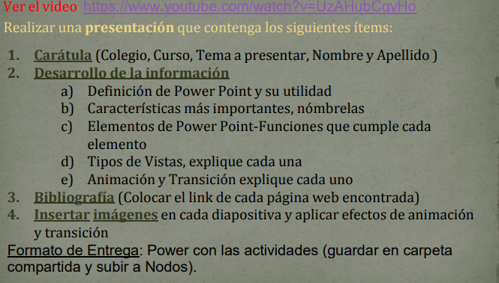
ACTIVIDADES:

Slide 3


DEFINICION DE POWER POINT Y SU UTILIDAD
es un programa de Microsoft para crear presentaciones visuales mediante diapositivas que combinan texto, imágenes, video y audio.
Ámbito profesional:
Es muy útil en empresas para presentar proyectos, informes de resultados o planes de marketing.
Ámbito educativo:
Los profesores lo usan para explicar temas de manera visual y dinámica, haciendo las clases más atractivas para los estudiantes.
Comunicación visual:
Ayuda a hacer la información más comprensible y memorable al resumir ideas clave y presentarlas con un fuerte impacto visual.
Dinamismo y atractivo:
Las animaciones y transiciones entre diapositivas hacen que la presentación sea más dinámica y entretenida.
Usos personales:
También se puede utilizar para fines personales, como crear álbumes de fotos digitales, organizar eventos o diseñar currículums creativos.
Versatilidad:
Además de presentaciones, sus herramientas de diseño lo hacen útil para crear otros materiales, como gráficos o incluso imágenes de cabecera.

Slide 4
LINK: A
https://concepto.de/powerpoint/

Slide 5
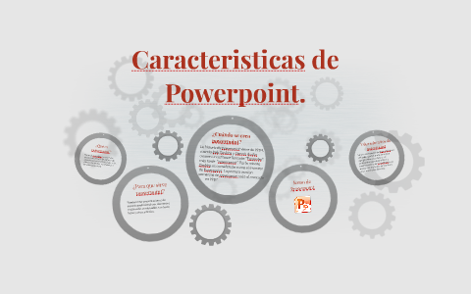
CARACTERISTICAS MAS IMPORTANTES DE POWER POINT
Plantillas prediseñadas: PowerPoint ofrece una variedad de plantillas profesionales y atractivas que se pueden personalizar fácilmente para adaptarse a las necesidades específicas de cada presentación.
Animaciones y transiciones: Las animaciones y transiciones de diapositivas agregan dinamismo y fluidez a las presentaciones, manteniendo al público comprometido.
Herramientas de dibujo: Las herramientas de dibujo permiten a los usuarios crear diagramas, gráficos y otras ilustraciones directamente en las diapositivas.
Inserción multimedia: PowerPoint permite insertar videos, audio y otros elementos multimedia para enriquecer las presentaciones.
Colaboración en tiempo real: Varios usuarios pueden trabajar en una presentación al mismo tiempo, lo que facilita la colaboración en equipo.
Modo de presentador: El modo de presentador muestra notas y próximas diapositivas en la pantalla del presentador, mientras que el público solo ve la diapositiva actual.
Integración con otras aplicaciones de Office: PowerPoint se integra sin problemas con Word, Excel y otras aplicaciones de Microsoft Office, lo que facilita la incorporación de contenido de otros documentos.

Slide 6
LINK:B
https://technologyevaluation.com/es/solutions/53917/powerpoint?srsltid=AfmBOorSrHL--zDKPJO9OZLWBZu_3HU_n6nTrTCaUa4YpjoW7hsOpFW3

Slide 7
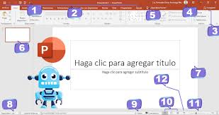
ELEMENTOS DE POWER POINT
Barra de título
Función: Muestra el nombre del programa y el nombre del archivo de la presentación que está abierta.
Cinta de opciones
Función: Contiene todas las herramientas y comandos, organizados en pestañas como "Inicio", "Insertar", "Diseño", "Transiciones", "Animaciones", "Presentación de diapositivas", "Revisar" y "Vista".
Paneles de la vista normal
Panel de miniaturas: Muestra una miniatura de cada diapositiva en la presentación.
Panel de trabajo: El área central donde se edita la diapositiva actual.
Panel de notas: Debajo del panel de trabajo, permite escribir notas privadas para el presentador, que no son visibles durante la presentación.
Barra de estado
Función:
Ubicada en la parte inferior, muestra información como el número de la diapositiva actual, el total de diapositivas, los botones para cambiar la vista y la herramienta de zoom

Slide 8
LINK:C
https://www.scribd.com/document/749434063/Power-Point-y-sus-Funciones

Slide 9
TIPOS DE VISTAS
Vista normal. Esta es la configuración predeterminada para agregar y editar contenido a las diapositivas. Si hace clic dos veces en el icono de Vista normal en la parte inferior de la pantalla o selecciona Vista de esquema en el menú Ver, accederá a la Vista de esquema. Esta muestra un resumen del contenido de las diapositivas en el panel izquierdo, mientras se sigue viendo el contenido en el derecho. Cualquier modificación en uno de los paneles se actualiza automáticamente en el otro. Si hace clic y arrastra la parte inferior, puede ver las páginas de notas, que no se proyectan durante la presentación, pero aquí es donde puede tomar notas, como lo que desea decir al presentar la diapositiva
.
Clasificador de diapositivas. Esta vista permite ver todas las diapositivas de la presentación en cuadrícula. Es la forma más sencilla de mover diapositivas o copiar y pegarlas en la presentación.
Vista de lectura. Esta opción amplía la diapositiva a toda la ventana sin mostrar las barras de menú. Es muy similar a la vista de pantalla, pero permite ver la barra de tareas de Windows (o Mac) y la barra de título de la aplicación
.
.

Slide 10
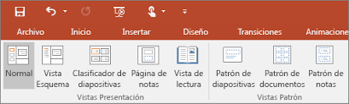
.
Presentación con diapositivas. Este modo de presentación ocupa todo el monitor (predeterminado si tiene más de un monitor) o el proyector si se presenta en un auditorio grande. Nota: Si tiene más de una pantalla, puede cambiar la configuración de esta vista a "Vista del presentador", que muestra la diapositiva actual y la siguiente en uno de sus otros monitores. Útil si está presentando para ver la diapositiva siguiente.
Página de notas; disponible solo en el menú Ver. Muestra una vista previa de la diapositiva con un cadro de texto formateable debajo. Puede agregar cualquier elemento a esta vista, incluyendo objetos e imágenes.

Slide 11
LINK:D
https://www.educa.jcyl.es/educacyl/cm/gallery/CCD/Area_3/A2.3_Presentaciones_educativas/121_las_vistas_de_powerpoint.html

Slide 12
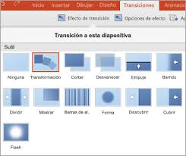
ANIMACION Y TRANSICION
¿Qué son? Efectos visuales que se usan al cambiar de una diapositiva a la siguiente en una presentación.
¿Cómo funcionan? Se aplican a toda la diapositiva y controlan cómo se desvanece, se desliza o se transforma una diapositiva para dar paso a la próxima.
Configuración: Puedes elegir el tipo de efecto, ajustar la duración, añadir un sonido y decidir si la transición se activa al hacer clic o automáticamente después de un tiempo determinado.

Slide 13
Qué son? Efectos que se aplican a elementos específicos (como un título, una imagen o una lista) dentro de una diapositiva.
¿Cómo funcionan? Controlan cómo los objetos entran, salen o interactúan en la diapositiva.
Configuración: Se clasifican en efectos de entrada (aparecer), énfasis (resaltar) y salida (desaparecer), además de las trayectorias de movimiento. Se puede definir el orden en que aparecen y el momento de su ejecución (al hacer clic, con la anterior o después de la anterior).

Slide 14
LINK:E
https://www.youtube.com/watch?v=6783-cvOum0

